Slide 1
Организация проектной деятельности обучающихся
Мурзин А.Ю.
МАОУ «СОШ№112 г. Челябинска»

Slide 2
Проект от лат. “projektus” означает буквально “выброшенный вперед”.
Французское слово “projet” переводится как “намерение, которое будет осуществлено в будущем”.
Метод проектов - способ достижения дидактической цели через детальную разработку проблемы, которая должна завершиться вполне реальным, осязаемым практическим результатом, оформленным тем или иным образом.
Для достижения результата необходимы:
знания из разных областей,
умения прогнозировать результаты и возможные последствия разных вариантов решения,
умения устанавливать причинно-следственные связи

Slide 3
Проектное обучение - система обучения, при которой подросток приобретает знания и умения в процессе самостоятельного планирования и выполнения, постепенно усложняющихся, практических заданий – проектов.

Slide 4
Основные требования к организации проектного обучения:
Наличие значимой проблемы или задачи.
Потребность в интегрированном знании и в исследовании.
Практическая, теоретическая, познавательная значимость предполагаемого результата.
Возможность самостоятельной деятельности учащихся.
Поэтапность выполнения.
Исследовательские методы, возможность дискуссии: выдвижение гипотезы, сбор данных, проведение эксперимента, «мозговой штурм», «круглый стол».

Slide 5
Ошибки в использовании проектного обучения
1. Проектная деятельность учащихся воспринимается как нечто самостоятельное, происходящее в стороне от образовательного процесса.
2. Имитация проектной деятельности, подмена основной задачи.
3. Нацеленность на презентацию.
4. Сохранение прежних отношений между учителем и обучающимися.
6. Применение традиционных методов оценки.

Slide 6
Роль учителя
-помогает ученикам в поиске нужных источников информации;
- сам является источником;
- координирует весь процесс;
- организует образовательное пространство;
- поощряет учеников;
поддерживает непрерывную обратную связь для успешной работы учеников над проектом.
Энтузиаст, специалист, консультант, руково­дитель, «человек, задающий вопросы», координатор, эксперт

Slide 7
Классификация проектов (Полат Е.С. Современные педагогические и информационные технологии в системе образования.– М.: изд. центр «Академия», 2010. С. 193-200):
По доминирующей деятельности: информационные, исследовательские, творческие, прикладные или практико-ориентированные.
По предметно-содержательной области: монопредметные, межпредметные и надпредметные.
По продолжительности: от кратковременных, когда планирование, реализация и рефлексия проекта осуществляются непосредственно на уроке, до длительных — продолжительностью от месяца и более.
По количеству участников: индивидуальные, групповые, коллективные.

Slide 8
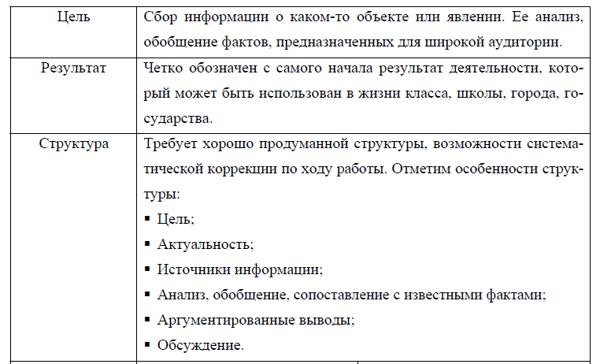
Информационный проект

Slide 9
При планировании информационного проекта необходимо определить:
а) объект сбора информации;
б) возможные источники, которыми смогут воспользоваться учащиеся (нужно также решить, предоставляются ли эти источники учащимся или они сами занимаются их поиском);
в) формы представления результата (письменное сообщение, с которым знакомится только учитель, публичное сообщение в классе или выступления перед аудиторией). Учебная задача информационного проекта: формирование умений находить, обрабатывать и представлять информацию)
Информационный проект может перерасти в исследовательский.

Slide 10
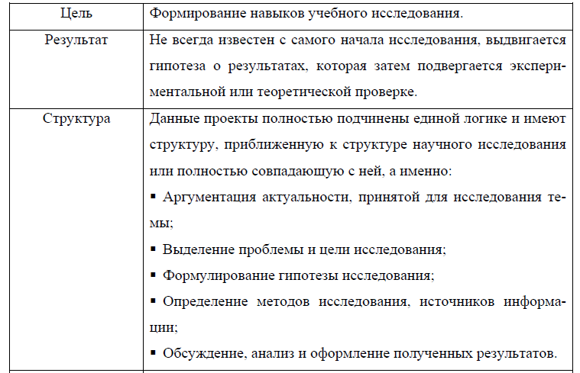
Исследовательский проект

Slide 11
Исследовательский проект предполагает четкое определение предмета и методов исследования.
Продуманная структура, четкие цели, актуальность, социальная значимость, продуманные методы
Обоснование темы, определение проблемы и задач исследования, выдвижение гипотезы, определение источников информации и способов решения проблемы, оформление и обсуждение полученных результатов. Исследовательские проекты, как правило, продолжительные по времени.

Slide 12
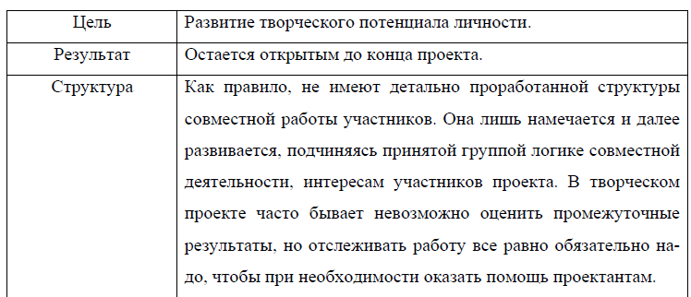
Творческий проект

Slide 13
Творческий проект в наибольшей степени учитывает индивидуальные интересы и способности его исполнителей.
Как правило, не имеет детально проработанной структуры, она только намечается и далее развивается, подчиняясь принятой логике и интересам участников проекта. В лучшем случае можно договориться о желаемых, планируемых результатах (совместной газете, сочинении, видеофильме, спортивной игре, экспедиции, пр.).

Slide 14
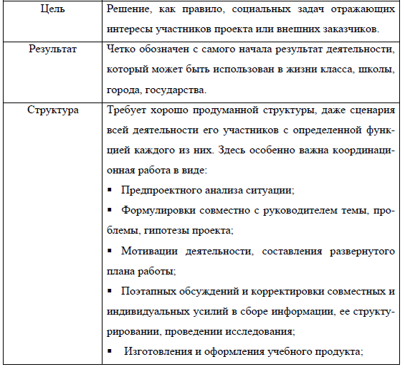
Практико-ориентированный (прикладной) проект

Slide 15
Мини-проект, этапы:
Постановка проблемы, которая создает мотивационную основу у учащихся создать мини-проект.
Планирование работы, где может быть предложена правило, алгоритм, описывающий последовательность действий, памятка о требованиях к проекту и о критериях оценивания.
Исследование, на котором учащиеся выполняют задания, согласно правилу, алгоритму и делают вывод по результатам работы.
Представление мини-проекта одноклассникам, ответы на вопросы по проведенному исследованию.

Slide 16
Критерии оценки проекта
· владение способами познавательной деятельности;
· умение использовать различные источники информации, методы исследования;
· коммуникативные и адаптивные качества: умение работать в сотрудничестве, принимать чужое мнение, противостоять трудностям;
· самоорганизация: умение ставить цель, составлять и реализовывать план, проводить рефлексию, сопоставлять цель и действие.

